Slide 1
UNIVERSIDAD DE COSTA RICA | SEDE REGIONAL DEL SUR
Optimización de Infraestructura
Modelado de Concurrencia de Usuarios y Rentabilidad Mediante Cálculo Diferencial
INFORME FINAL DE PROYECTO APLICADO • MA-0321 CÁLCULO
INTEGRANTES
• Isaac Vega (C38346)
• Junior Jiménez C34090
DOCENCIA & CURSO
Docente: Francisco
MA-0321 Cálculo Diferencial
SEDE & FECHA
25 de Septiembre del 2026
Sede Regional del Sur, UCR
Notes:
Notas del orador: Buenos días/tardes. Presentamos nuestro informe final de proyecto aplicado para el curso MA-0321 Cálculo de la Universidad de Costa Rica, Sede Regional del Sur. El objetivo es resolver un dilema real de la industria de software actual: cómo utilizar el cálculo diferencial para optimizar la infraestructura de servidores en la nube y determinar con rigor matemático cuántos usuarios simultáneos maximizan la rentabilidad antes de que los costos por saturación arruinen el negocio.

Slide 2
1. INTRODUCCIÓN Y JUSTIFICACIÓN
El Dilema Económico-Operativo en Plataformas
CONTEXTO DE LA ECONOMÍA DIGITAL
• Servicios de Alta Concurrencia: Plataformas de Streaming, E-Commerce, Fintech y EdTech operan con miles de sesiones en tiempo real.
• Relación No-Lineal de Costos: Más usuarios NO representan simplemente más ingresos. Los costos operativos crecen aceleradamente debido a la complejidad distribuida.
• Fuentes Ocultas de Saturación: El costo no es solo cómputo (CPU/RAM). Involucra contención en bases de datos, ancho de banda, almacenamiento distribuido y balanceadores.
• Degradación del Servicio (SLA): Superar los límites óptimos provoca latencia, caídas y penalizaciones contractuales severas.
RIESGO 1: SUBDIMENSIONAR LA INFRAESTRUCTURA
⚠️ Saturación de memoria y colapso de conexiones en BD.
⚠️ Caídas imprevistas del sistema (downtime catastrófico).
⚠️ Pérdida inmediata de clientes y reputación corporativa.
⚠️ Incumplimiento de SLAs y sanciones legales/contractuales.
RIESGO 2: SOBREDIMENSIONAR SIN ANÁLISIS MARGINAL
📉 Admitir usuarios indefinidamente sin evaluar costos marginales.
📉 El costo cuadrático de saturación supera el ingreso lineal.
📉 Erosión progresiva del margen de ganancia neta.
📉 Quiebra técnica por sobrecostos operativos en la nube.
Notes:
En esta diapositiva contextualizamos el problema. En aplicaciones modernas en la nube, los costos no crecen en línea recta. Cuando miles de usuarios acceden al mismo tiempo, la base de datos sufre contención de bloqueos (lock contention), se requiere replicación, balanceo de carga y mayor soporte. Subdimensionar destruye el servicio por caídas, pero sobredimensionar o atender usuarios más allá del óptimo incurre en la ley de rendimientos decrecientes.

Slide 3
1. PERFIL Y PREGUNTA DE NEGOCIO
El Rol FinOps y la Pregunta Central de Decisión
PERFIL OBJETIVO DEL SISTEMA
• TechOps & FinOps Analyst: Profesionales de operaciones en la nube encargados del monitoreo y eficiencia financiera.
• Gerencia Financiera (CFO): Tomadores de decisiones estratégicas que asignan el presupuesto de infraestructura.
• Desafío Diario: Decidir qué plan contratar, cuándo aprovisionar más recursos y cómo evitar el desperdicio.
• Necesidad Clave: Criterios matemáticos cuantitativos formales en lugar de estimaciones empíricas o suposiciones arbitrarias.
INTERROGANTE 1: CAPACIDAD ÓPTIMA DE MÁXIMO BENEFICIO
¿Cuántos usuarios simultáneos (x*) debe atender la plataforma web para maximizar la utilidad económica neta (U_max)?
Identificar el cénit operativo exacto donde cada usuario adicional empezaría a costar más de lo que genera.
INTERROGANTE 2: MOMENTO EXACTO DE ESCALAMIENTO
¿En qué momento preciso se recomienda ampliar la infraestructura hacia una escala superior?
Distinguir entre el límite de saturación física (caída inminente) y el umbral de conveniencia económica por rendimientos decrecientes.
Notes:
El análisis está dirigido al perfil FinOps (Cloud Financial Operations). Las dos preguntas que sustentan la investigación son: Primero, ¿cuál es el volumen exacto de usuarios que produce la ganancia máxima? Y segundo, ¿cuándo conviene migrar de plan? Veremos que la respuesta económica ocurre mucho antes de que el servidor colapse físicamente.

Slide 4
2. MARCO TEÓRICO Y CONCEPTUAL
Fundamentos del Cálculo Diferencial Aplicados a FinOps
RAZÓN DE CAMBIO INSTANTÁNEA Y MARGINALES
• Costo Marginal C'(x): Tasa instantánea de costo al admitir un usuario simultáneo adicional.
• Ingreso Marginal R'(x): Variación en ingresos por usuario adicional. Si tarifa p es constante, R'(x) = p.
• Utilidad Marginal U'(x): Ganancia incremental neta: U'(x) = R'(x) - C'(x).
PUNTOS CRÍTICOS Y CONDICIÓN DE 1ER ORDEN
• Condición de Extremo: En un óptimo diferenciable, la derivada debe anularse: U'(x*) = 0.
• Significado Económico: Ocurre exactamente cuando R'(x*) = C'(x*). El ingreso del último usuario iguala su costo.
• Regla Marginal: Si R'(x) > C'(x), conviene crecer. Si R'(x) < C'(x), cada nuevo usuario genera pérdidas.
CRITERIO DE LA 2DA DERIVADA Y CONCAVIDAD
• Clasificación de Extremos: Si U''(x*) < 0 en el punto crítico, la curva es cóncava hacia abajo -> MÁXIMO ABSOLUTO.
• Rendimientos Decrecientes: C''(x) > 0 indica que los costos marginales son crecientes debido a la saturación.
• Garantía Global: Al ser U''(x) estrictamente negativa para todo x, el máximo es único y global.
COMPORTAMIENTO ASINTÓTICO (LÍMITES AL INFINITO)
• Límite Teórico: lim_{x -> ∞} U(x) = lim_{x -> ∞} [-k x² + (p - c)x - F] = -∞.
• Interpretación Práctica: El término cuadrático de fricción (-k x²) domina absolutamente sobre el término lineal de ingresos.
• Conclusión Técnica: Forzar un crecimiento infinito sobre una misma arquitectura conduce inevitablemente a la quiebra técnica.
Notes:
Aquí repasamos los conceptos matemáticos aplicados. En microeconomía y cálculo, el punto de máxima utilidad ocurre cuando el ingreso marginal es igual al costo marginal. El criterio de la segunda derivada garantiza que el punto crítico es un máximo estricto gracias a la concavidad hacia abajo. Además, el límite al infinito formaliza que ninguna arquitectura puede escalar indefinidamente sin cambiar de hardware o topología.

Slide 5
3. DEMOSTRACIÓN TEÓRICA
Deducción Analítica del Modelo General de Concurrencia
PASO 1: FUNCIONES BASE
Función de Costo:
C(x) = F + c·x + k·x²
(F > 0: Fijos, c > 0: Lineal, k > 0: Cuadrático)
Función de Ingreso:
R(x) = p·x
(p > c: Condición básica de rentabilidad)
Función de Utilidad:
U(x) = R(x) - C(x)
U(x) = p·x - (F + c·x + k·x²)
U(x) = -k·x² + (p - c)·x - F
PASO 2: DERIVACIÓN Y ÓPTIMO
Derivadas Marginales:
C'(x) = c + 2kx
R'(x) = p
U'(x) = (p - c) - 2kx
Punto Crítico (1ra Derivada):
U'(x*) = 0
(p - c) - 2kx* = 0
2kx* = p - c
Fórmula General del Óptimo:
x* = (p - c) / (2k)
Como p > c y k > 0, se garantiza matemáticamente que x* > 0.
PASO 3: VALIDACIÓN Y MÁXIMO
Criterio de la 2da Derivada:
U''(x) = d/dx [(p - c) - 2kx]
U''(x) = -2k
Dado que k > 0:
U''(x) < 0 ∀ x ∈ ℝ⁺
-> Cóncava hacia abajo (Máximo Absoluto Global).
Utilidad Máxima Obtenible:
Sustituyendo x* en U(x):
U_max = (p - c)² / (4k) - F
Comportamiento Asintótico:
lim_{x -> ∞} U(x) = -∞
Confirma la saturación inevitable.
Notes:
Esta diapositiva muestra la deducción formal paso a paso. Definimos la función cuadrática de costo, calculamos la utilidad marginal igualando a cero, y despejamos x* = (p - c) / 2k. El análisis formal de la segunda derivada da -2k, que por definición de k>0 es estrictamente negativo, demostrando que se trata de un máximo global irrefutable.

Slide 6
4. VARIABLES Y SUPUESTOS
Parámetros del Caso Base (Infraestructura Intermedia)
PARÁMETROS DEL CASO BASE (PLAN INTERMEDIO)
• x (Variable Independiente): Cantidad de usuarios simultáneos conectados.
• p (Tarifa Unitaria): USD $50.00 por usuario recurrente.
• F (Costos Fijos Operativos): USD $3,000.00 mensuales (servidores base, licencias, red).
• c (Costo Lineal por Usuario): USD $8.00 (ancho de banda estándar y cómputo base).
• k (Factor de Fricción Cuadrático): USD 0.02 / usuario² (contención de BD y concurrencia).
• C_max (Capacidad Límite Física): 1,500 usuarios concurrentes antes de la degradación total.
ECUACIONES NUMÉRICAS CONSOLIDADAS
Costo Total: C(x) = 3000 + 8x + 0.02x²
Ingreso Total: R(x) = 50x
Utilidad Neta: U(x) = -0.02x² + 42x - 3000
SUPUESTOS Y LIMITACIONES DEL MODELO
• Dominio Operativo Continuo: El análisis se evalúa en el intervalo x ∈ [0, 1500].
• Homogeneidad de Tráfico: Supone requerimientos uniformes de consumo por usuario.
• Tarifa Plana Estable: La tarifa p se asume invariable en el periodo evaluado.
• Escalamiento Discontinuo: En la práctica real, los planes cloud se escalan por bloques modulares.
Notes:
En esta diapositiva presentamos los valores numéricos correspondientes al caso base de la Infraestructura Intermedia: un costo fijo de $3,000, costo variable de $8 por usuario, tarifa de $50 y un factor cuadrático de 0.02. A partir de estos valores construimos las funciones numéricas que resolveremos a continuación.

Slide 7
5. DESARROLLO Y RESULTADOS
Resolución Numérica del Caso Base
CONCURRENCIA ÓPTIMA (x*)
1,050
Usuarios simultáneos óptimos
UTILIDAD MÁXIMA NETA (U_max)
$19,050.00
USD mensuales en x = 1,050
SEGUNDA DERIVADA (U'')
-0.04 < 0
Máximo Absoluto Estricto
CÁLCULO DEL PUNTO CRÍTICO Y EQUILIBRIO
• Condición Marginal:
U'(x) = 42 - 0.04x = 0 => x* = 42 / 0.04 = 1,050
• Comprobación de Concavidad:
U''(1050) = -0.04 < 0 -> Máximo Global
• Puntos de Equilibrio (Break-Even):
U(x) = 0 => -0.02x² + 42x - 3000 = 0
• x₁ ≈ 75 usuarios (umbral mínimo de rentabilidad)
• x₂ ≈ 2,026 usuarios (límite superior antes de pérdidas)
EVIDENCIA DE RENDIMIENTOS DECRECIENTES
📊 A 900 usuarios:
U(900) = $18,600.00 (Crecimiento rentable)
📊 A 1,050 usuarios (ÓPTIMO):
U(1050) = $19,050.00 (CÉNIT MÁXIMO)
📊 A 1,500 usuarios (LÍMITE FÍSICO):
U(1500) = $15,000.00 (CAÍDA DE -$4,050.00)
⚠️ Conclusión Clave: Operar al 100% de la capacidad física (1,500 usuarios) genera $4,050 MENOS de ganancia que operar al punto óptimo matemático (1,050 usuarios).
Notes:
Los resultados numéricos revelan una conclusión contraintuitiva pero fundamental en la ingeniería de software: más usuarios no siempre significan más dinero. A los 1,050 usuarios alcanzamos la ganancia máxima de $19,050. Si llenamos el servidor al máximo físico de 1,500 usuarios, la ganancia cae en $4,050 debido a los costos de sobrecarga y contención. Además, determinamos los puntos de equilibrio en 75 y 2026 usuarios.

Slide 8
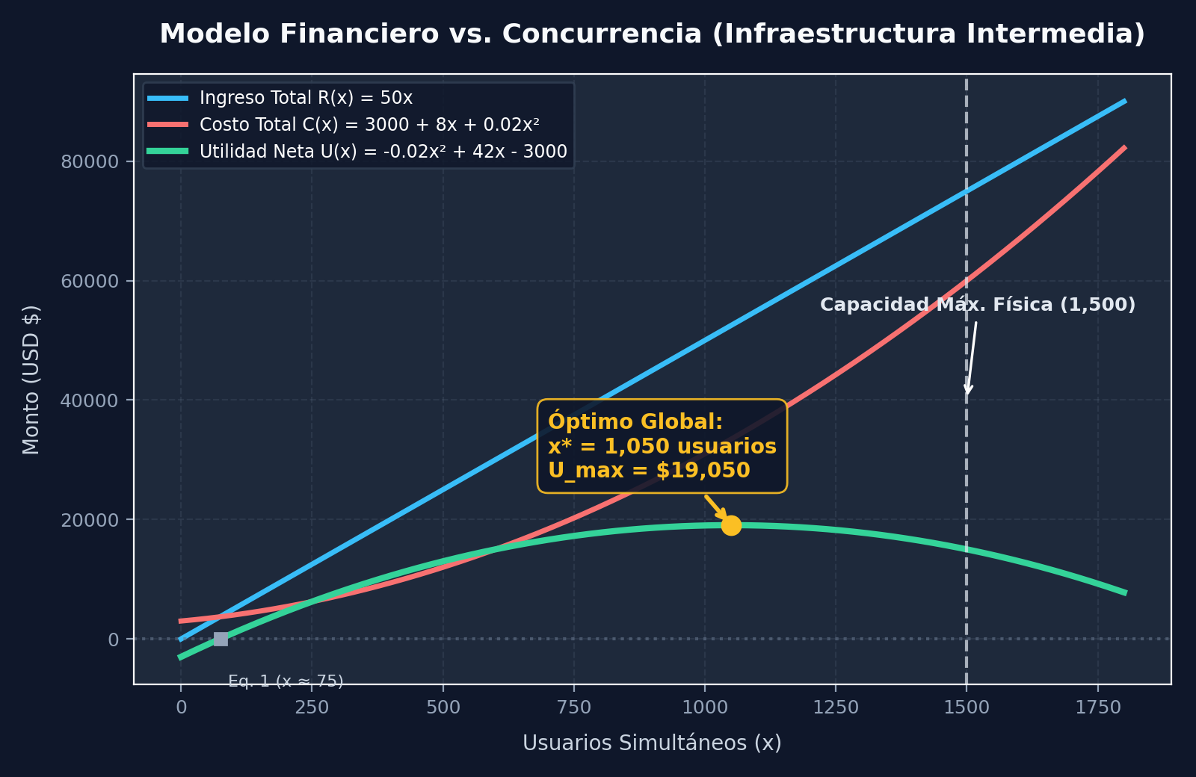
5. VISUALIZACIÓN DEL MODELO
Curvas de Ingreso, Costo y Utilidad Operativa
LECTURA DEL GRÁFICO
• Curva de Ingreso (Celeste): R(x) = 50x crece con pendiente lineal constante de $50/usuario.
• Curva de Costo (Roja): C(x) se acelera exponencialmente a la derecha por el término cuadrático 0.02x².
• Curva de Utilidad (Verde): Parábola cóncava hacia abajo con vértice exacto en (1050, $19,050).
• Zona de Pérdidas (< 75): Costos fijos iniciales de $3,000 superan los ingresos hasta los 75 usuarios.
• Zona de Rendimientos Negativos (> 1050): Cada usuario adicional cuesta más de $50, reduciendo la ganancia neta hasta $15,000 en el límite físico de 1,500.
Notes:
En este gráfico podemos observar visualmente el comportamiento de las tres curvas. El ingreso total es la línea celeste recta. El costo total es la curva roja que se dispara hacia arriba. La distancia vertical entre ambas es la curva verde de utilidad. Se aprecia claramente el punto crítico en 1,050 usuarios, donde la pendiente de la tangente es cero (U'=0). A la derecha de 1,050, la pendiente se vuelve negativa.

Slide 9
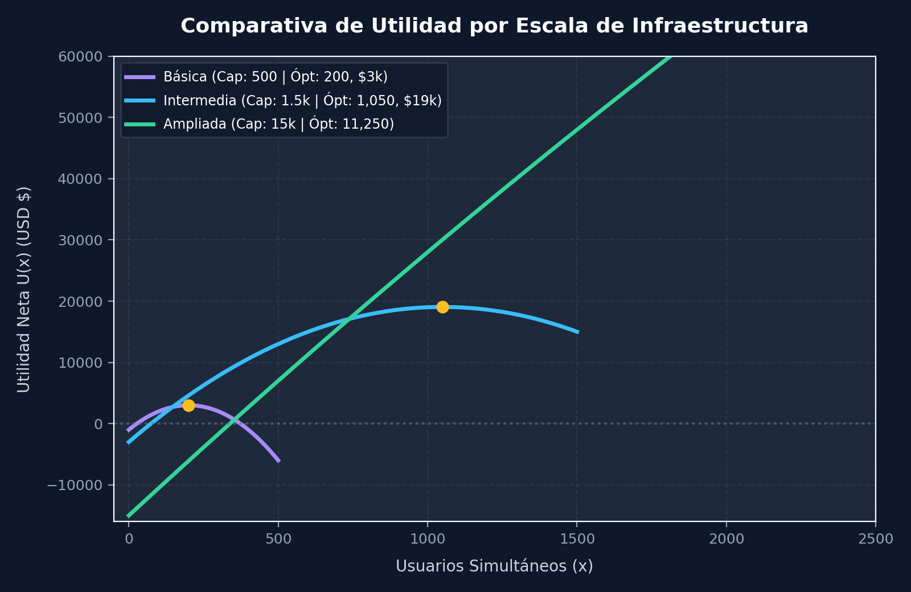
4. CARACTERIZACIÓN COMPARATIVA
Evaluación de Tres Escalas de Infraestructura
RESUMEN DE LAS 3 INFRAESTRUCTURAS
INFRAESTRUCTURA BÁSICA
• Fijos: $1,000 | Lineal: $10 | k: 0.100
• Capacidad: 500 usuarios
• Óptimo (x*): 200 usuarios
• Utilidad Máx: $3,000.00
INFRAESTRUCTURA INTERMEDIA (BASE)
• Fijos: $3,000 | Lineal: $8 | k: 0.020
• Capacidad: 1,500 usuarios
• Óptimo (x*): 1,050 usuarios
• Utilidad Máx: $19,050.00
INFRAESTRUCTURA AMPLIADA
• Fijos: $15,000 | Lineal: $5 | k: 0.002
• Capacidad: 15,000 usuarios
• Óptimo (x*): 11,250 usuarios
• Utilidad Máx: $231,250.00
Notes:
Comparamos aquí tres escenarios de infraestructura: Básica, Intermedia y Ampliada. A medida que se invierte en mayor infraestructura fija, el costo fijo sube de $1k a $15k, pero el costo marginal y el factor de fricción cuadrática k se reducen drásticamente de 0.1 a 0.002. Esto desplaza el óptimo hacia la derecha, permitiendo atender a más de 11,000 usuarios y generar más de $230,000 de utilidad.

Slide 10
6. ARQUITECTURA DE SOFTWARE
Implementación Tecnológica y Herramienta Interactiva
LENGUAJE CORE
Python 3.10+
• Base del motor de cómputo.
• Integración modular de bibliotecas científicas.
• Gestión limpia de tipos de datos y manejo de excepciones.
CÁLCULO SIMBÓLICO
SymPy
• Deducción analítica formal.
• Cálculo exacto de derivadas de primer y segundo orden.
• Resolución algebraica de puntos críticos y raíces.
MODELADO NUMÉRICO
NumPy & Matplotlib
• Vectorización y discretización continua de dominios.
• Generación dinámica de gráficas financieras de alta resolución.
• Renderizado en tiempo real de curvas de utilidad.
INTERFAZ Y DESPLIEGUE
Tkinter & PyInstaller
• GUI interactiva para analistas FinOps y gerentes.
• Permite variar F, c, k, p interactivamente con sliders.
• Compilado en binario independiente portátil: 'proyecto2.exe'.
Notes:
El proyecto no se quedó solo en el papel matemático; fue programado en Python 3.10. Utilizamos SymPy para el cálculo formal de derivadas simbólicas, NumPy y Matplotlib para la computación numérica y el trazado de curvas, y Tkinter para diseñar una interfaz gráfica amigable. Finalmente, se empaquetó en un ejecutable independiente llamado 'proyecto2.exe' para que cualquier tomador de decisiones de la empresa pueda usarlo sin tener instalado Python.

Slide 11
7. CONCLUSIONES Y RECOMENDACIONES
Respuesta Directa a las Preguntas de Decisión
RESPUESTA 1: CAPACIDAD QUE MAXIMIZA LA UTILIDAD
x* = 1,050 usuarios simultáneos
• Utilidad Neta Máxima: Se alcanza un beneficio de USD $19,050.00 mensuales.
• Margen Óptimo de Seguridad: Operar a 1,050 usuarios deja un margen de 450 usuarios antes del colapso físico (1,500).
• Peligro del 100% de Capacidad: Operar a 1,500 usuarios reduce la ganancia a $15,000 (-21.3%) debido a la degradación de rendimiento y contención.
• Criterio de Eficiencia: El negocio debe calibrar sus campañas de marketing y admisión de tráfico para apuntar a este volumen óptimo.
RESPUESTA 2: POLÍTICA DE ESCALAMIENTO CLOUD
Migrar a Infraestructura Ampliada
• Criterio Físico Límite (1,500 usuarios): Si la demanda proyectada supera los 1,500 usuarios, la migración es obligatoria para evitar una caída del servicio.
• Criterio Económico FinOps (900 - 1,050 usuarios): Se recomienda iniciar la transición hacia la escala 'Ampliada' a partir de los 900 usuarios sostenidos, ya que la curva de la infraestructura ampliada comienza a ser más rentable y eficiente.
• Economías de Escala: Al pasar al plan Ampliado, el costo variable baja a $5 y k se reduce a 0.002, multiplicando la utilidad potencial hasta $231,250.
Notes:
En conclusión, respondemos de forma concluyente a las dos preguntas de investigación. Primera: La capacidad óptima de la infraestructura intermedia es 1,050 usuarios con $19,050 de ganancia. Segunda: La migración a la infraestructura ampliada debe realizarse obligatoriamente al superar los 1,500 usuarios por límite físico, pero estratégicamente desde los 900 a 1,050 usuarios por eficiencia económica FinOps.

Slide 12
8. REFERENCIAS BIBLIOGRÁFICAS
Fundamentación Académica y Espacio de Preguntas
REFERENCIAS BIBLIOGRÁFICAS (FORMATO APA)
• Armbrust, M., Fox, A., Griffith, R., Joseph, A. D., Katz, R., Konwinski, A., Lee, G., Patterson, D., Rabkin, A., Stoica, I., & Zaharia, M. (2010). A view of cloud computing. Communications of the ACM, 53(4), 50–58.
• Larson, R., & Edwards, B. H. (2018). Cálculo de una variable (11.ª ed.). Cengage Learning.
• Pindyck, R. S., & Rubinfeld, D. L. (2018). Microeconomía (9.ª ed.). Pearson Educación.
• Stewart, J. (2018). Cálculo: Trascendentes tempranas (8.ª ed.). Cengage Learning.
SESIÓN DE PREGUNTAS
¡Muchas Gracias!
Universidad de Costa Rica
Sede Regional del Sur
MA-0321 Cálculo
Isaac Vega (C38346)
Junior
Docente: Francisco
25 de Septiembre del 2026
Notes:
Con esto concluimos la presentación. Agradecemos al profesor Francisco y a los compañeros de la Universidad de Costa Rica por su atención. Quedamos a su entera disposición para responder cualquier pregunta sobre el modelo matemático o la implementación.

